Slide 1
ВІЛ-інфекція

Slide 2
Завдання:
До закінчення сесії учасники повинні вміти:
описати структуру ВІЛ, пояснити шляхи передачі ВІЛ;
описати етапи життєвого циклу ВІЛ;
пояснити значення клітин CD4 в імунних процесах організму людини та роль ВН у швидкості прогресії ВІЛ-інфекції;
визначити 4 основні етапи природної течії ВІЛ-інфекції;
вказати фактори, що впливають на прогресію ВІЛ-інфекції;

Slide 3
Завдання:
знати клінічну класифікацію стадій ВІЛ-інфекції у дорослих та підлітків (на основі переглянутої класифікації ВООЗ, 2006);
навчитися проводити діагностику та лікування опортуністичних інфекцій;
застосовувати у своїй практиці сучасні підходи до діагностики та лікування ВІЛ-інфекції;
ознайомитись із нормативно-правовою базою України з питань ВІЛ-інфекції;
навчитися проводити специфічну та неспецифічну профілактику.

Slide 4
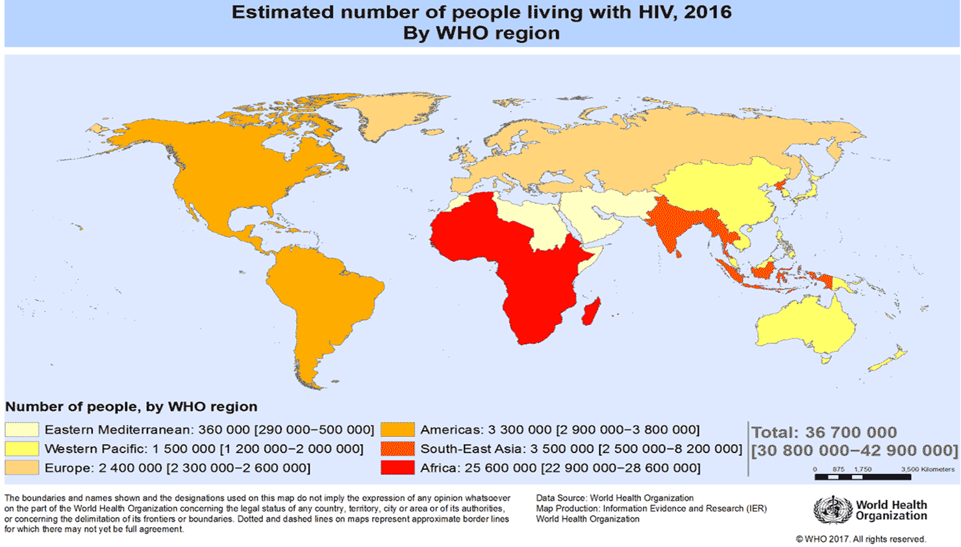

Slide 5
Актуальність теми
Загалом у світі з ВІЛ-інфекцією мешкає близько 38,4 млн ​​осіб (30.2 - 45.1 млн). Так, у 2021 році у світі було зафіксовано близько 1,5 млн нових випадків захворювання, тоді як раніше планувалося знизити цю кількість до менш ніж півмільйона.
Епідемічна ситуація з ВІЛ-інфекції в Україні станом на 01.04.2023
На кінець 2022 року в Україні проживало 245 000 ВІЛ-позитивних людей. З початком повномасштабної війни на території України у лютому 2022 року постали проблеми щодо забезпечення епіднагляду за ВІЛ-інфекцією, ускладнилася логістика надання послуг із профілактики, тестування, лікування від ВІЛ-інфекції та клініко-лабораторного моніторингу перебігу ВІЛ/СНІДу серед людей, які живуть з ВІЛ (ЛЖВ), насамперед у південно-східних регіонах.
Очікуваним є зменшення кількості виявлених ВІЛ-позитивних осіб за результатами верифікаційних досліджень. Порівняно з аналогічним періодом довоєнного року, кількість діагностованих випадків ВІЛ-інфекції зменшилася на 26,5% , зокрема на сході країни; у центральних та західних регіонах людей з ВІЛ-інфекцією було виявлено більше: Івано-Франківська (+ 64,3%), Сумська (+ 51,6%), Хмельницька ( + 53,4%), Львівська ( + 39,3%), Полтавська ( + 33,8%).

Slide 6
Кількість нових випадків ВІЛ-інфекції в Україні
 | 2021 | 2022
Громадяни України | 15 360 | 12 212 | -20%
Жінки віком 15-49 років | 4 585 | 3 323 | -28%
Вагітні жінки | 1 857 | 1 416 | -24%
Діти, народженні від ВІЛ-позитивних жінок | 24 | 21 | -12%

Slide 7
Станом на 01.04.2023 у закладах охорони здоров’я під медичним наглядом перебували 157 992 людини, які живуть з ВІЛ, що становить 385,2 на 100 000 населення.
За даними офіційної реєстрації, найвищій рівень поширеності ВІЛ-інфекції на 100 000 населення — в Одеській (1 150,6), Дніпропетровській (955,9), Миколаївській (747,4), Херсонській (442,9), Київській (458,4), Чернігівській (432,0) областях та у м. Київ (633,3).
Порівняно з аналогічним періодом 2022 року диспансерна група по Україні збільшилася в 2023 році на 10%.
Найвищий приріст відбувся у м. Київ (+ 40%), Рівненській (+ 22%) та Львівській (+ 12%) областях. Негативний приріст диспансерної групи спостерігають у Волинській (– 2%) області та в регіонах, які найбільше постраждали внаслідок масштабної війни на території країни: Херсонська (– 8%) та Луганська (– 11%) області, а для Донеччини неможливо здійснити аналіз.

Slide 8
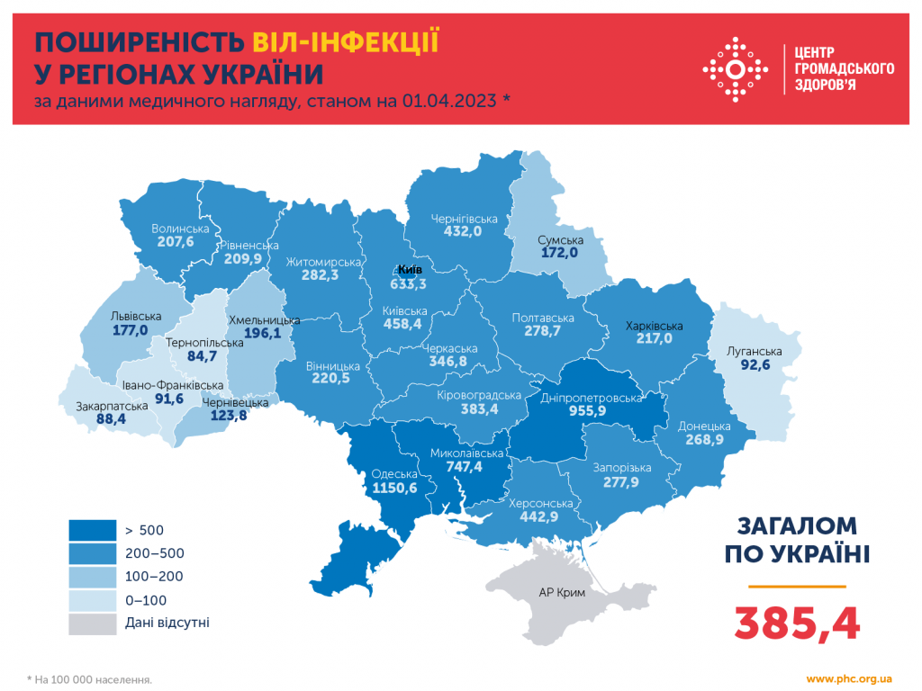

Slide 9
Поширеність ВІЛ-інфекції, за даними медичного нагляду, у регіонах України
(на 100 000 населення станом на 01.04.2023)
Впродовж перших трьох місяців 2023 року виявлено та офіційно зареєстровано 2 931 випадок ВІЛ-інфекції (7,1 на 100 000 населення), найвищі показники захворюваності на 100 000 населення — у Дніпропетровській (23,8), Одеській (20,7), Миколаївській (11,9), Київській (9,7) та Кіровоградській (9,1) областях.
Показник захворюваності за цей квартал 2023 року на 13% більший порівняно з аналогічним періодом 2022 року, що передусім зумовлено меншим охопленням скринінговими дослідженнями у 2022 році. Найбільше ці зміни відчутні на сході країни, де у Луганській області показник зменшився на 100%, у Донецькій — на 48% та Херсонській — на 82%. Загальна позитивна динаміка складається за рахунок Чернівецької (+ 450%), Харківської (+ 258%), Миколаївської (+ 155%) та Хмельницької (+ 145%) областей.
Як і раніше, найбільше нових випадків ВІЛ-інфекції було зареєстровано серед осіб вікової групи 30–49 років, а у статевій структурі переважають чоловіки (66%). У середньому щодня в Україні реєстрували 33 випадки захворювання на ВІЛ-інфекцію, 9 випадків захворювання на СНІД і 5 смертей від хвороб, зумовлених СНІДом.
У структурі шляхів інфікування ВІЛ переважна частка випадків припадає на статевий шлях (73,9%), проте зберігається актуальність парентерального шляху інфікування внаслідок вживання наркотичних препаратів ін’єкційним способом (25,4%); порівняно з першим кварталом 2022 року помітна тенденція до збільшення статевого шляху передавання.

Slide 10
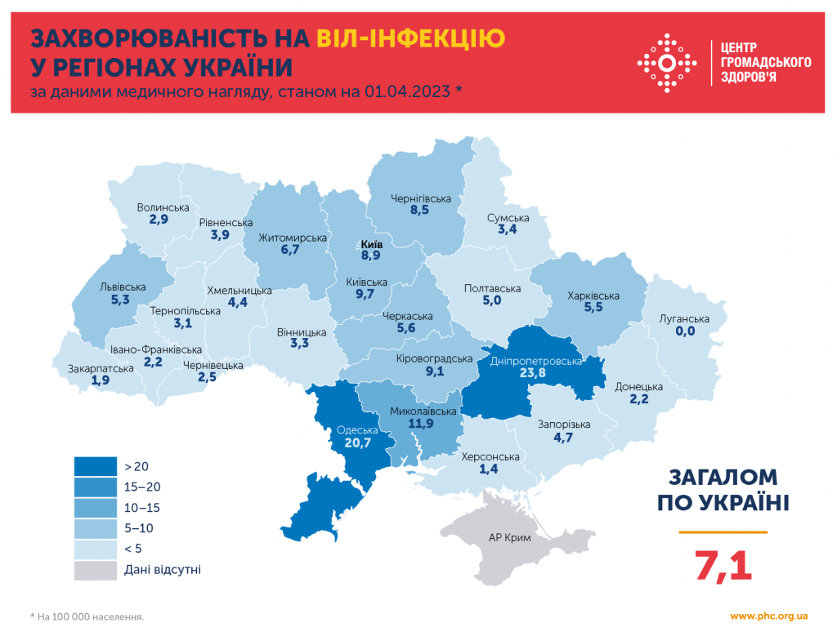

Slide 11
Захворюваність на ВІЛ-інфекцію у регіонах України
(на 100 000 населення станом на 01.04.2023)
Від початку року станом на 01.04.2023 зареєстровано 795 випадків захворювання на СНІД (1,9 на 100 000 населення), що на 20% більше аналогічного періоду 2022 року, але на 29% нижче показника 2021 року. Зниження показника захворюваності за даними офіційної реєстрації — на сході України (Херсонська область — на 90%, Чернігівська — на 78%, Луганська — на 50%, Донецька — на 44%). Зростає показник у Хмельницькій та Чернівецькій областях — на 133%, у Сумській — на 167%.
За перші три місяці 2023 року зареєстровано 401 смерть від СНІДу, що складає 1,0 на 100 000 населення. Найвищі рівні смертності зареєстровано в Одеській (5,0), Дніпропетровській (2,5), Кіровоградській (1,5) та Миколаївській (1,4) областях. Показник смертності виріс на 21% відносно аналогічного періоду 2022 року (0,9 на 100 000).
Антиретровірусна терапія (АРТ) є одним з вирішальних факторів впливу на зменшення ризику передавання вірусу та зниження захворюваності й смертності, пов’язаних з ВІЛ-інфекцією серед ЛЖВ. Тривають заходи з подальшого розширення АРТ і утримання на лікуванні тих, хто вже його отримує.

Slide 12
Загальна кількість ЛЖВ, які отримують АРТ, зменшилася станом на 01.04.2023 на 6% і становить 120 980 осіб (на 01.04.2022 — 129 194).
Центр громадського здоров’я надіслав додатковий запит про облік внутрішньо переміщених ВІЛ-позитивних осіб та ВІЛ-експонованих дітей у закладах охорони здоров’я, що здійснюють медичний нагляд за ЛЖВ, у зв’язку з військовим станом (лист ЦГЗ МОЗ від 24.03.2022 № 03-09/16/1357/22). Згідно з отриманою інформацією, загальна кількість таких ВПО на 01.04.2023 становила 2 743 особи, зокрема 1 514 (55%) чоловіків і 1 229 (45%) жінок, з них 5 вагітних. За віковим розподілом: 0–14 років — 88 (3%), 15–17 років — 20 (1%), 18–24 роки — 67 (2%), 25–49 років — 2 172 (79%), 50 років і старші — 397 (14%). Також серед ВПО зареєстровано 26 ВІЛ-експонованих новонароджених.
Найбільше ВПО прибуло в інші регіони з Донецької (37,6%), Херсонської (14,8%), Луганської (10,5%) та Харківської (7,3%) областей.
Після війни буде зростання захворюваності, а тому варто очікувати погіршення ситуації. Прогнозується збільшення кількості ВІЛ-інфікованих серед військових.
Часто під час поранення військові потребують термінової гемотрансфузії. Немає часу на перевірку донорів. Важливо врятувати життя.

Slide 13
ВІЛ та COVID-19
Введення обмежувальних заходів та закриття кордонів з метою зупинити поширення COVID-19 впливає як на виробництво лікарських засобів, так і на їх розподіл, що потенційно може призвести до збільшення їхньої вартості та виникнення проблем із постачанням.
Згідно з наявними оцінками, кінцева вартість антиретровірусних препаратів, що експортуються з Індії, може бути на 10-25 % вище в порівнянні зі звичайними цінами.
Результати недавнього моделювання показали, що повне припинення лікування ВІЛ на шість місяців може призвести до збільшення числа смертей від захворювань, пов'язаних зі СНІДом, більш ніж на 500 000 випадків.

Slide 14
ВІЛ-інфекція – це довготривале, повільно прогресуюче інфекційне захворювання, що виникає в результаті зараження вірусом імунодефіциту людини, яка вражає переважно імунну систему. Внаслідок чого організм стає високо сприйнятливий до опортуністичних інфекцій та пухлин, які зрештою призводять до загибелі хворого.
СНІД — остання стадія ВІЛ - інфекції, яка проявляється різними важкими захворюваннями, опортуністичними інфекціями, пухлинами, що розвиваються на фоні порушень імунної системи.
ВІЛ це антропоноз, джерелом інфекції є людина в будь якій стадії інфекційного процесу.

Slide 15
З історії відкриття вірусу
•1982 р. - M.S. Gottlib ввів поняття та описав клініку AIDS (СНІД) – синдрому імунологічної недостатності
•1983 р. – Л. Монтаньє (Франція) та Р. Галло (США) виділили вірус СНІДу, який згодом отримав назву вірус імунодефіциту людини – HIV (ВІЛ)
•1985 р. – встановлено, що ВІЛ передається через рідкі середовища тіла: кров, сперму, вагінального секрету та материнське молоко
• з 1988 року 1 грудня у світі відзначають День боротьби зі СНІДом та толерантності з ВІЛ-позитивними людьми.

Slide 16
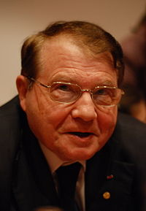
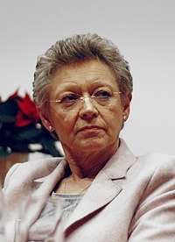
Люк Монтаньє́ (фр. Luc Montagnier, 1 серпня 1932, Шабрі, Франція — 8 лютого 2022, Неї-сюр-Сен, Франція) — французький вірусолог, кавалер ордена Почесного легіону, лауреат Нобелівської премії з фізіології і медицини 2008 року, яку він розділив з Гаральдом цур Гаузеном і Франсуазою Барре-Сінуссі. Разом з Барре-Сінуссі він відкрив у 1983 році ретровірус ВІЛ, що спричинює ВІЛ-інфекцію у людини.

Slide 17
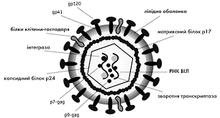
Структура ВІЛ
Оболонка вірусу складається з p24, знаходять двошарової ліпідної мембрани, в яку вбудований ряд білків, наприклад трансмембранний глікопротеїн gp41 і поверхневий глікопротеїн gp120. Усередині «ядра» вірусу, що складається з матричного білка p17 і капсидного білка, дві одноланцюгові молекули геномної РНК і ряд ферментів: зворотна транскриптаза, інтеграза та протеаза.

Slide 18
Філогенетична класифікація ВІЛ 1/2
Типи: ВІЛ-1, ВІЛ-2
- ВІЛ-1 виник на півдні Камеруну внаслідок еволюції ендемічного вірусу імунодефіциту мавп, який заражає диких шимпанзе, поширений у всьому світі;
- ВІЛ-2 циркулює переважно на території Західної Африки (від південного Сенегалу до заходу Кот-д’Івуару), виник внаслідок еволюції вірусу імунодефіциту мавп, який заражає темно-коричневих мангабеїв і вузьконосих мавп).
(ВІЛ-2 менш вірулентний, вертикальна трансмісія відбувається менш ніж 1%, різна чутливість до АРТ-препаратів)
Групи: М, N, O, P
Субтипи: A, B, C, D, F, G, H, J, R, CRFs
Генетичні відмінності між ВІЛ-1 та ВІЛ-2 становлять 60%, між вірусами різних субтипів – 25 – 35%, між вірусами одного субтипу – 15 – 20%.
До групи М належить більше 95% всіх ізолятів ВІЛ, що циркулюють у світі.
Сучасні тести визначають антитіла до ВІЛ-1 та ВІЛ-2.

Slide 19
Стійкість вірусу у навколишньому середовищі
При висушуванні клітинних культур вірус гине при t 23-27 ° С протягом 3-7 днів.
У рідкому середовищі при температурі +23-27 ° С протягом 15 днів.
У донорській крові – роки, а у замороженій сироватці – активність зберігається до 10 років.
ВІЛ швидко гине під час використання дезінфікуючих засобів.
ВІЛ втрачає свою активність після обробки:
0,5% розчином натрію гідрохлориду,
70% спиртом протягом 10 хвилин;
побутовими відбілюючими засобами ("Білізна").
спиртом, ацетоном, ефіром.
При нагріванні вище +56 ° С втрачає активність через 30 хвилин, при 100 ° С - моментально
На поверхні неушкодженої шкіри людини ВІЛ гине під впливом захисних ферментів організму, слини та поту.

Slide 20
Шляхи передачі ВІЛ-інфекції:
- статевий (природний): гетеросексуальний, гомосексуальний (при будь-яких формах статевих контактів);
- гемоконтактний (штучний):
при переливанні ВІЛ-інфікованої крові та її препаратів;
використання забрудненого ВІЛ медичного та немедичного інструментарію і/ або розчинів (в тому числі пірсинг, татуаж);
під час трансплантації органів від ВІЛ позитивного донора;
- вертикальний (від матері до дитини) – під час вагітності через плаценту, під час пологів, при грудному вигодовуванні;
- горизонтальний при грудному вигодовуванні інфікованої дитини ІФА-негативною жінкою.
ВІЛ не передається через піт, сечу, кал, сльози, слину та побутовим шляхом: через повітря при чханні, кашлі, при спільному проживанні, роботі в одному приміщенні, користуванні посудом.
Не треба боятись подати руку чи обійняти інфіковану і хвору людину, не страшні також дружні поцілунки, якщо на губах відсутні виразки чи тріщинки.
Безпечним щодо зараження ВІЛ є спільне відвідання місць громадського користування – лазні, сауни, басейну, туалету.
ВІЛ не можна заразитись в громадському транспорті.

Slide 21
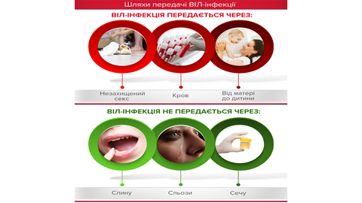

Slide 22
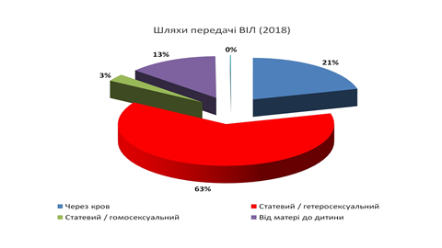
ВІЛ в Україні в 2022 році - статевий шлях понад 70 % випадків; в 2023 році - 73,9%.

Slide 23
Група ризику:
статеві партнери ВІЛ-позитивних;
особи, які вживають ін'єкційні наркотики та їх статеві партнери;
ЖСБ та ЧСБ, їх партнери;
ЧСЧ та їх партнери;
особи, які мають незахищені статеві зв'язки (без бар'єрних засобів контрацепції);
діти, народжені від ВІЛ позитивних мам;
пацієнти з частими медичними маніпуляціями (гемофілія, трансплантація органів тощо);
медичні працівники;
працівники державної служби з надзвичайних ситуацій, поліція;
безпритульні та бездомні громадяни, передусім діти, у тому числі із сімей, що перебувають у складних життєвих обставинах;
мігранти (внутрішні та зовнішні), їх діти, що перебувають у складних життєвих обставинах;
особи, звільнені від відбування покарань (звільнені з місць позбавлення волі);
особи, які утримуються в установах виконання покарань (ув’язнені; використовується також формулювання «засуджені та особи, взяті під варту»);
постраждалі від зґвалтувань, в тому числі люди, які піддавались сексуальній експлуатації;
військовослужбовці, особи які брали участь у бойових діях.
(Ризик зараження ВІЛ: у 26 разів вищий серед чоловіків, що вступають у статеві зв'язки з чоловіками; у 29 разів вищий серед споживачів ін'єкційних наркотиків; у 30 разів вищий серед осіб, які працюють у секс-індустрії)

Slide 24
Ризик трансмісії ВІЛ (високе ВН та наявність ЗПСШ підвищує ризик трансмісії)
Випадковий прокол голкою | 0,2-0,4%
Попадання на слизові оболонки | 0,1%
Рецептивний оральний секс | 0,01%
Проникаючий вагінальний секс | Менше 0,1%
Проникаючий оральний секс | Менше 0,1%
Приймаюча сторона вагінального сексу | 0,01-0,15%
Приймаюча сторона анального сексу | Менше 3%
Обмін голками серед ЛВІН | 0,7%
Переливання крові | 90-100%
З молоком матері до дитини | 35-40%
Від вагітної до дитини (без АРТ) | Близько 30%
При використанні монотерапії АZT | 10,4%
При комбінації 2 компонентів (НІОТи) | 3,8%
При прийомі АРТ вагітною | 1,2%

Slide 25
Головні клітини-мішені ВІЛ:
CD4+Т-лімфоцити (Т-хелпери);
моноцити (макрофаги) - альвеолярні макрофаги легень, клітини Лангерганса (внутрішньоепідермальні клітини або дендритні клітини);
CD8+Т-лімфоцити (Т кілери);
натуральні кілери;
клітини нервової системи (олігодендроцити; астроцити; гліальні клітини, макрофаги мозку);
фолікулярні дендритні клітини лімфатичних вузлів;
епітеліальні клітини прямої кишки та шийки матки

Slide 26
Патогенез ВІЛ-інфекції:
Зараження відбувається при тісному контакті з кров'ю та іншими біологічними рідинами, що містять вірус у достатній для інфікування кількості (сперма, вагінальний секрет, грудне молоко)
У проникненні вірусу в організм беруть участь дендритні клітини слизових оболонок
Фагоцити: захоплюють та обробляють антиген, допомагають сформувати імунну відповідь, представляють антиген лімфоцитам
Вірус стрімко вражає активовані лімфоцити CD4 поблизу воріт інфекції та проникає з ними у регіонарні лімфовузли

Slide 27
ВІЛ поширюється по організму зі струмом крові та лімфи
Вірус виявляють у крові та лімфовузлах; в лімфоцитах, що довго живуть, він міститься в латентній формі, що робить його повне усунення неможливим.
Стійке ураження лімфатичної системи відбувається протягом 48 годин
при контакті з інфікованою кров'ю або іншою біологічною рідиною, що становить небезпеку, слід якнайшвидше вжити профілактичних заходів (оптимально в перші години після контакту)

Slide 28
Життєвий цикл ВІЛ після проникнення в організм має послідовний характер:
зв'язування віріона з поверхнею клітини
злиття мембран віріону та клітини
проникнення вірусу всередину клітини
вивільнення нуклеотиду та геномної РНК вірусу
інтеграція геному вірусу в геном інфікованої клітини
латентна фаза !!!!!!
фаза активації транскрипції з ДНК провірусу та наступна
транскрипція білків вірусу
напрацювання всіх компонентів вірусу з формуванням нових віріонів та їх вивільненням із клітини, що тягне за собою загибель клітини-мішені

Slide 29
Зниження CD4-лімфоцитів відбувається:
- за рахунок вірусного ураження клітин, внаслідок дії на них цитокінів, кілерів;
- за рахунок утворення синцитію, коли в клітину-мішень впроваджується ВІЛ, впроваджується тільки РНК, оболонковий антиген gp120 залишається, тоді 1 клітина може приєднати 500 і більше клітин. Утворюється синцитій, ВІЛ інфікована клітина швидко старіє і гине. Тому порушується імунітет, зменшується кількість CD4→ зменшується імунна відповідь (втрата 50-70 клітин/мм³ СД4 на рік).
Внаслідок цього:
а) відбувається реактивація мікроорганізмів, що знаходяться в організмі;
б) приєднуються інші інфекції – суперінфекція;
в) порушується диференціювання клітин → пухлини;
г) з'являється патологія ЦНС.
Порушуються найважливіші властивості імунної системи: порушується запалення, проліферація, диференціювання клітин із переходом у запрограмований апоптоз (тобто смерть клітини)

Slide 30
Динаміка реплікації ВІЛ
Дуже високий рівень реплікації ВІЛ, близько 10 мільярдів нових вірусних частинок продукується щодня.
Нема періоду вірусологічної латентності при ВІЛ-інфекції.
Високий рівень мутацій призводить до виникнення мільйонів варіантів.
Вірус отримує можливість виживати, уникаючи впливу захисних механізмів організму.
Виникає безліч генетично споріднених, але різних варіантів

Slide 31
Кількість CD4
Є найкращим тестом для моніторингу впливу ВІЛ на імунну систему пацієнта
Корелює з ризиком розвитку ОІ та ризиком смерті
Рекомендовано використовувати для ухвалення рішень щодо профілактики ОІ
Визначення ВН
ВН – вірусне навантаження (VL HIV RNA) – відображає концентрацію вірусних частинок у крові, рівень ВН вимірюється у копіях РНК ВІЛ у мл плазми
Встановлено залежність між ВН та швидкістю клінічного прогресування ВІЛ-інфекції
Імовірність передачі ВІЛ за практично будь-якого виду контакту перебуває у прямій залежності від рівня ВН
Враховується з метою оцінки ефективності АРТ

Slide 32
Природний перебіг ВІЛ-інфекції
ВІЛ-інфекція прогресує у кілька стадій:
Первинна (гостра) ВІЛ-інфекція
Клінічно латентний період
Симптоматична ВІЛ-інфекція
СНІД (остання стадія ВІЛ-інфекції)
(Інкубаційний період 2-4 тижні, немає періоду реконвалесценції)

Slide 33
Первинна ВІЛ-інфекція (гострий ретровірусний синдром)
Настає через 2-4 тижні після інфікування ВІЛ
Симптоми тривають 1-2 тижні, і майже завжди включають:
Лихоманку (96%)
Міалгію/артралгію (54%)
Фарингіт (70%)
Лімфоаденопатію (74%)
Висип (70%)
Діарея (32%)
Головний біль (32%)
Нудота та блювання (27%)
Неврологічні симптоми (12%)

Slide 34
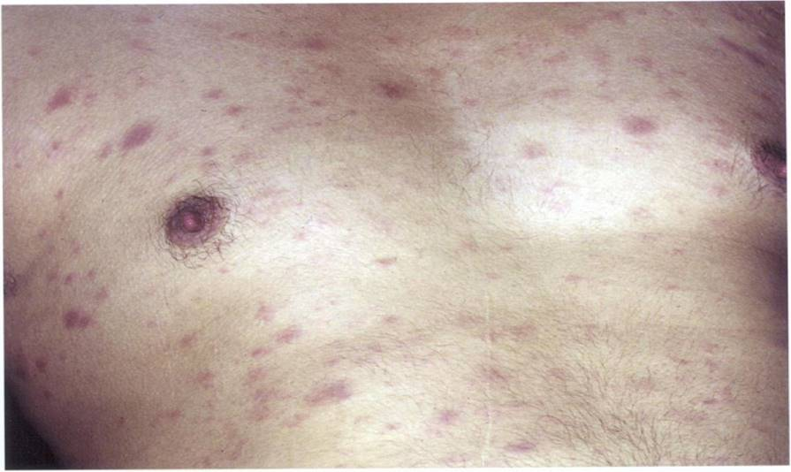
Висип, асоційований з первинною ВІЛ-інфекцією

Slide 35
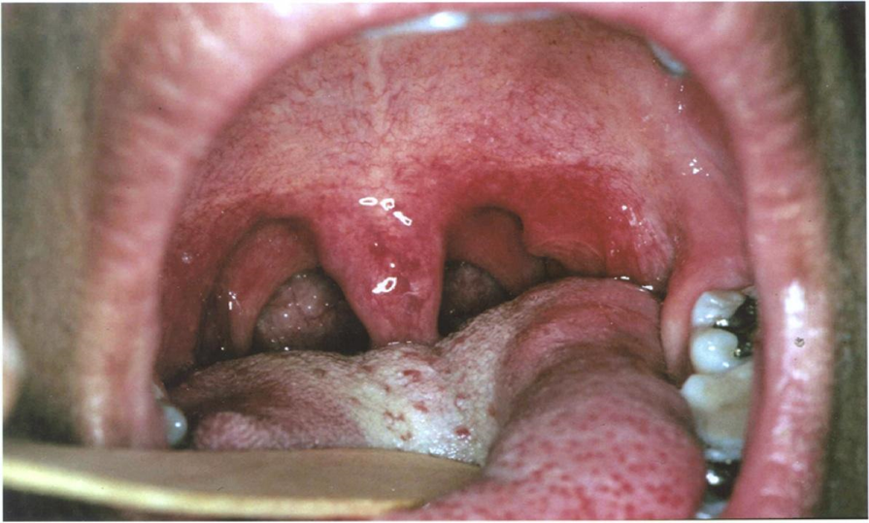
Фарингіт, асоційований з первинною ВІЛ-інфекцією

Slide 36
Первинна ВІЛ-інфекція
Сероконверсія зазвичай відбувається через 2-12 тижнів після інфікування, тому тести на антитіла до ВІЛ зазвичай негативні або сумнівні в період первинної (гострої) ВІЛ-інфекції (період вікна)
При підозрі на первинну ВІЛ-інфекцію та негативні результати тесту виявлення антитіл до ВІЛ, необхідно провести тест на ВН ВІЛ, якщо можливо. Якщо це зробити неможливо, необхідно повторити тест на антитіла за місяць або через 3 місяці

Slide 37
Безсимптомний період
Також іноді відомий як період клінічної латенції, що є не точним, оскільки хронічне запалення, спричинене реплікацією вірусу, призводить до значної захворюваності та смертності в цей період.
Характеризується поступовим зниженням кількості CD4, хоча рівень зниження кількості CD4 може суттєво відрізнятися у різних пацієнтів.

Slide 38
Симптоматична ВІЛ-інфекція
Зазвичай, при кількості CD4 < 500 клітин/мкл.
Стани, що розвиваються при кількості CD4 200 – 500 клітин/мкл:
Слабкість
Тривала гарячка чи діарея протягом > 1 міс.
Оральний або вагінальний кандидоз
Бактеріальна пневмонія
Туберкульоз легень
Оперезуючий герпес (Zoster)
Рак шийки матки, лімфоми

Slide 39
Симптоми та кількість CD4
Деякі пацієнти з кількістю CD4 > 200 кл/мкл можуть мати множинні клінічні прояви ВІЛ-інфекції
Інші ж із кількістю CD4 < 100 кл/мкл можуть почуватися добре і не мати жодних симптомів
Усі пацієнти з CD4 < 200 кл/мкл та клінічними проявами ВІЛ-інфекції перебувають у високому ризику ОІ
Нормальна кількість CD4 у дорослих становить 500-1500 клітин/мкл
У середньому, без лікування кількість CD4 клітин знижується на 50-100 клітин/мкл на рік

Slide 40
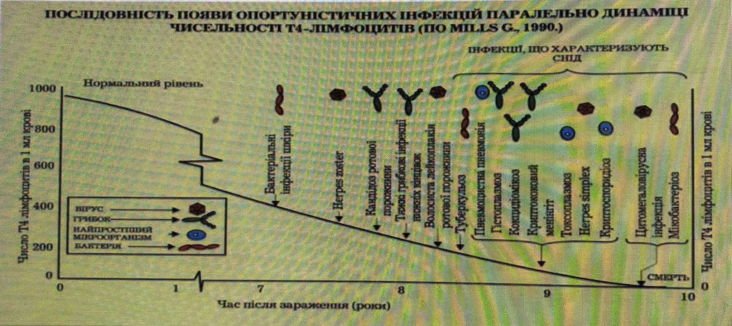

Slide 41
Коінфекція ВІЛ/ТБ
В Україні ВІЛ-інфекція обтяжена тягарем туберкульозу.
ВІЛ – потужний фактор ризику розвитку активної форми туберкульозу
ВІЛ підвищує ризик туберкульозу:
внаслідок активації ендогенної інфекції
внаслідок екзогенної суперінфекції
Туберкульоз є однією з основних причин смертності ВІЛ-інфікованих
ТБ є ко-фактором прогресування ВІЛ. ТБ впливає на імунну систему і, таким чином, може підвищуватися реплікація ВІЛ.

Slide 42
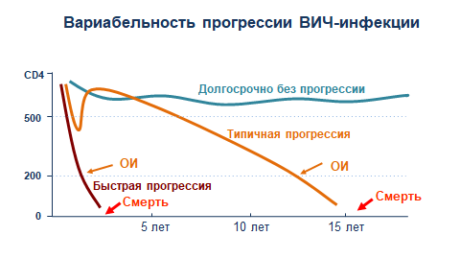

Slide 43
Чинники, що впливають на швидкість прогресування ВІЛ-інфекції:
Збільшують швидкість прогресії:
Старший вік
Наявність симптомів у стадії первинної ВІЛ-інфекції
Погане харчування
ОІ
Висока ВН, та її зростання
Зловживання ін’єкційними наркотиками
Знижують швидкість прогресії:
Своєчасно призначена АРТ
Профілактика ОІ котримоксазолом

Slide 44
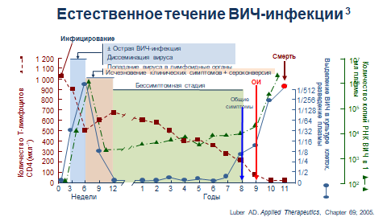

Slide 45
Ключові положення
ВІЛ – РНК-містить ретровірус, основною мішенню якого є клітини CD4;
ВІЛ-інфекція не має істинно латентного стану, характеризується високим рівнем реплікації ВІЛ, навіть за відсутності симптомів, що призводить до зниження числа лімфоцитів CD4, ВІЛ-асоційованої імунної активації та хронічного запалення;
У середньому, з моменту інфікування до появи клінічних симптомів хвороби проходить 5-10 років;
Кількість лімфоцитів CD4 є найкращим показником для моніторингу впливу ВІЛ-інфекції на імунну систему пацієнта, що враховується при призначенні профілактики ОІ;
Швидкість прогресії ВІЛ-інфекції та ймовірність передачі ВІЛ за будь-якого виду контакту знаходиться у прямій залежності від рівня ВН, ВН враховується для оцінки ефективності АРТ;
Успішна АРТ знижує ризик передачі ВІЛ та швидкість прогресії ВІЛ-інфекції.

Slide 46
Клінічна класифікація стадій ВІЛ-інфекції
у дорослих та підлітків, ВООЗ, 2006р.
ГОСТРА ВІЛ-ІНФЕКЦІЯ
- Безсимптомна Z. 21
- Гострий ретровірусний синдром В 23.0
КЛІНІЧНА СТАДІЯ І
Безсимптомний перебіг Z. 21
Персистуюча генералізована лімфаденопатія В 23.1
(збільшено понад 2 лімфовузлів, в понад 2 локалізаціях, на термін понад 2 місяці (формула 2:2:2))
Рівень функціональних можливостей (пацієнта) 1: безсимптомний перебіг, нормальна щоденна активність

Slide 47
КЛІНІЧНА СТАДІЯ ІІ
Втрата маси тіла до 5% від початкової
Мінімальні ураження шкіри та слизових оболонок:
себорейний дерматит B.23.8,
грибкові ураження нігтів B.20.5,
рецидивуючий афтозний стоматит (два або більш епізодів протягом 6 місяців) B.23.8 ,
ангулярний хейліт B.23.8)
папульозний сверблячий дерматит B.23.8
оперізувальний лишай B.20.3. (епізод оперізувального герпесу протягом останніх 5 років)
Рецидивуючі бактеріальні інфекції верхніх дихальних шляхів (синусит, середній отит, тонзиліт, фарингіт – 2 або більше епізодів протягом 6 місяців ) В 20.1
Рівень функціональних можливостей (пацієнта) 2: симптоматичне перебіг, нормальна щоденна активність

Slide 48
КЛІНІЧНА СТАДІЯ ІІІ
немотивована хронічна діарея тривалістю понад 1 місяць B.22.7
рецидивуючий кандидоз (молочниця) ротової порожнини (два або більш епізодів протягом 6 місяців) B.20.4
немотивована лихоманка (інтермітує або постійна) тривалістю понад 1 міс.
гострий некротизуючий виразковий стоматит, гінгівіт або некротизуючий виразковий періодонтит B.22.7
волосиста лейкоплакія язика B.23.8
рецидивуючий оперізувальний герпес B.20.3
легеневий туберкульоз В 20.0
важкі бактеріальні інфекції (пневмонія, менінгіт, емпієма, гнійний міозит, артрит або остеомієліт, бактеріємія, важкі запальні захворювання малого таза та ін.) B.20.1
немотивована анемія (менше 80 г/л), нейтропенія (нижче 0,5 * 10 9 / л) або хронічна (більше 1 міс) тромбоцитопенія (до 50 * 10 9 л)
Як правило, зберігається генералізована лімфаденопатія
Рівень функціональних можливостей (пацієнта) 3: протягом місяця, що передував огляду, пацієнт проводить у ліжку 50% денного часу

Slide 49
КЛІНІЧНА СТАДІЯ ІV
- позалегеневий туберкульоз (в тому числі лімфатичних вузлів) В 20.0
- нетуберкульозна мікобактеріальна інфекція або дисемінований нетуберкульозний мікобактеріоз В 20.0
- синдром виснаження (ВІЛ- кахексія) В 22.2
- немотивована стійка втрата ваги (понад 10% протягом 6 місяців) B.22.2
- пневмоцистна пневмонія В 20.6
- токсоплазмоз В 20.8
- хронічний ізоспороз B.20.8
- криптоспоридіоз (з діареєю тривалістю понад 1 міс.) B.20.8
- цитомегаловірусний ретиніт (+ коліт) В 20.2
- хронічна або персистуюча інфекція, викликана вірусом простого герпесу тривалістю понад 1 місяць В 20.3
- прогресуюча множинна лейкоенцефалопатія (ПМЛ) В 20.3
- криптококовий менінгіт В 20.5

Slide 50
- рецидивуючі бактеріальні пневмонії (два або більш епізодів протягом одного року) В 20.1
- дисеміновані мікози (кандидоз стравоходу, трахеї, бронхів чи легень, кокцидіомікоз, гістоплазмоз) В 20.4, B.20.5
- рецидивуюча сальмонельозна бактеріємія, викликана нетифоїдними сальмонелами B.20.1
- вісцеральний лейшманіоз В 20.8
- ВІЛ-асоційована нефропатія В 23.8
- ВІЛ-асоційована кардіоміопатія В 23.8
- саркома Капоші і ВІЛ-асоційовані злоякісні новоутворення (лімфома головного мозку, інвазивний рак шийки матки, карцинома прямої кишки) В 21.0, B.21.8
- Т-клітинна лімфома Ходжкіна B.21.3
- ВІЛ-асоційована енцефалопатія В 22.0
- СД4 менше 20% без СНІД-індикаторних захворювань (діти більше 18 міс) та СД4 менше 15% за їх наявності (в нормі 40%)
Рівень функціональних можливостей (пацієнта) 4: протягом місяця, що передував огляду, пацієнт проводить у ліжку понад 50 % денного часу

Slide 51
Міжнародна класифікація хвороб 10-го перегляду (МКХ-10)
Хвороба, спричинена вірусом імунодефіциту людини [ВІЛ] (B20-B24)
Виключено:
безсимптомна інфекція, спричинена вірусом імунодефіциту людини [ВІЛ] Z21
інфекція, що ускладнює вагітність, пологи та післяпологовий період (O98.7)
B20 Хвороба, спричинена вірусом імунодефіциту людини [ВІЛ], що виявляється у вигляді інфекційних та паразитарних хвороб
Виключено: гострий інфекційний синдром, спричинений ВІЛ (B23.0)
B21 Хвороба, спричинена вірусом імунодефіциту людини [ВІЛ], що виявляється у вигляді злоякісних новоутворень
B22 Хвороба, спричинена вірусом імунодефіциту людини [ВІЛ], що виявляється у вигляді інших уточнених хвороб
B23 Хвороба, спричинена вірусом імунодефіциту людини [ВІЛ], що виявляється у вигляді інших станів
B24 Хвороба, спричинена вірусом імунодефіциту людини [ВІЛ], неуточнена
Синдром набутого імунодефіциту [СНІД] БДУ
СНІД-асоційований комплекс [САК] БДУ

Slide 52
МКХ-11 була представлена на 144-му засіданні Виконавчої ради у січні 2019 року і затверджена в рамках 72 сесії Всесвітньої асамблеї охорони здоров'я (ВАОЗ) у травні 2019 року.
Перехід на нову класифікацію рекомендований ВООЗ з 1 січня 2022 року, перехідний період продовжено до 2027 року. На думку ВООЗ, країни не відразу перейдуть на нього через підготовку фахівців і через те, що деякі країни досі використовують МКХ-9.
Головною метою введення нової редакції МКХ було спростити її використання. Одинадцята редакція оновлена відповідно до досягнень в науці та медичній практиці. Також вона може бути легко розміщена в комп'ютерних програмах.

Slide 53
Опортуністичні інфекції - це інфекції, викликані умовно-патогенними мікроорганізмами, які є нормальними мешканцями організму, і в нормальних умовах не здатні викликати захворювання.
Термін «опортуністичний» від латинського «той, якій пристосовується», «користується випадком».

Slide 54
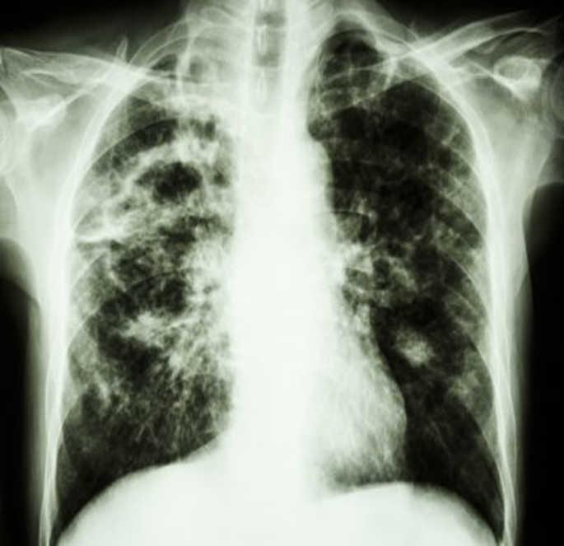
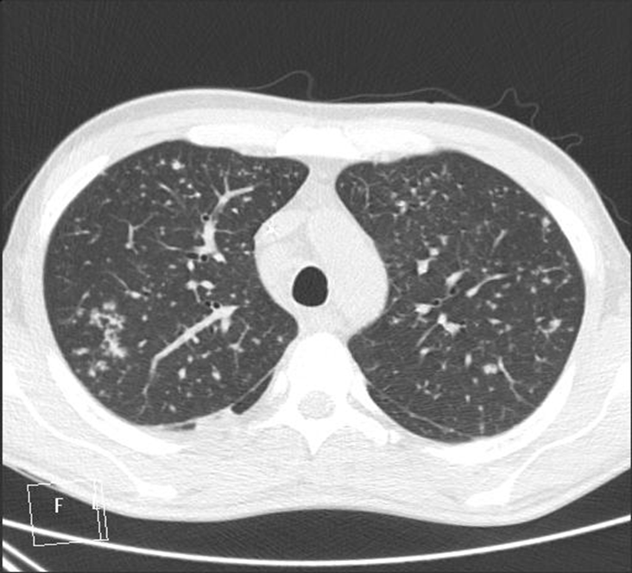
Туберкульоз легень

Slide 55
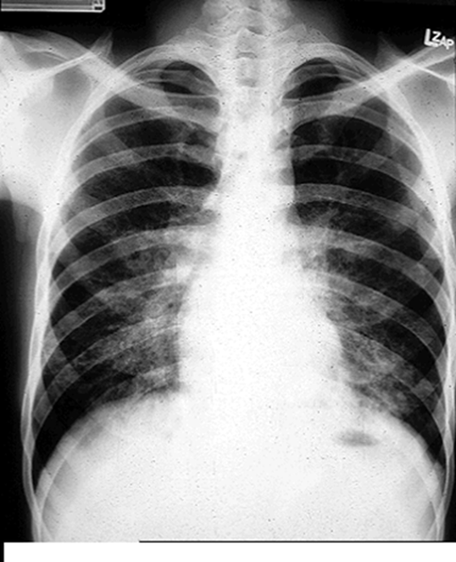
Пневмоцистна пневмонія
Pneumocystis jiroveci
Класична тріада симптомів – сухий кашель, субфебрильна температура та задишка при фізичному навантаженні. Швидка декомпенсація, дихальна недостатність, що потребує ШВЛ.

Slide 56
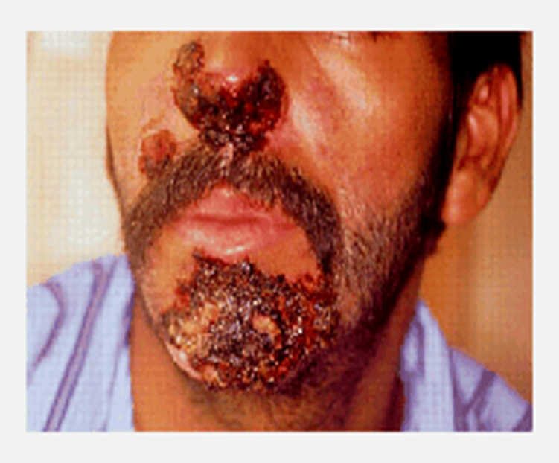
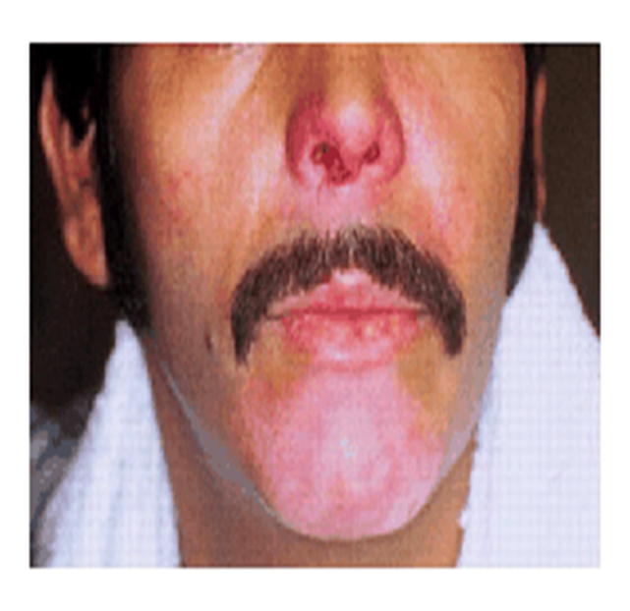
Герпетичне ураження шкіри та слизових оболонок, спричинена HSV-1

Slide 57
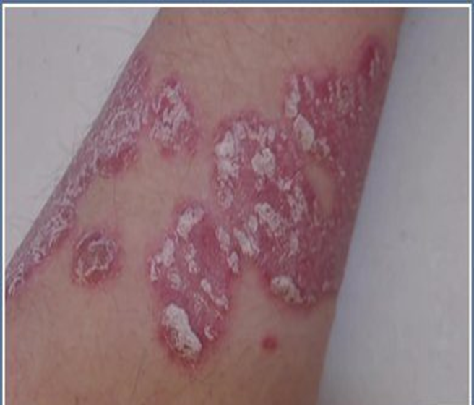
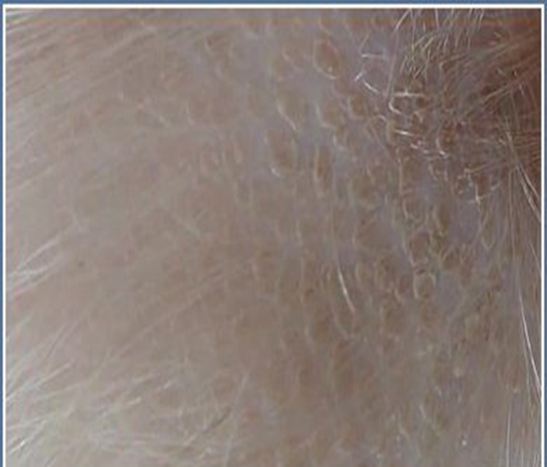
Причина – гриби роду Malassezia
Себорейний дерматит

Slide 58
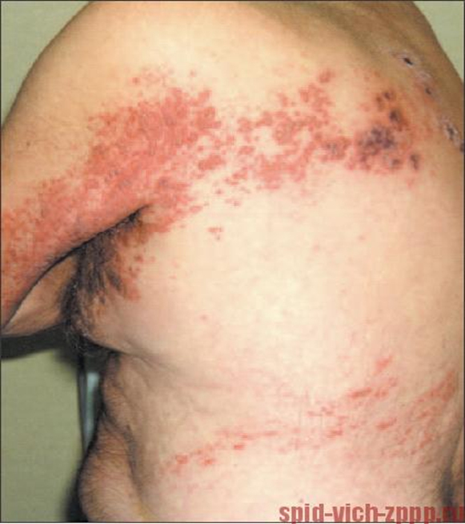
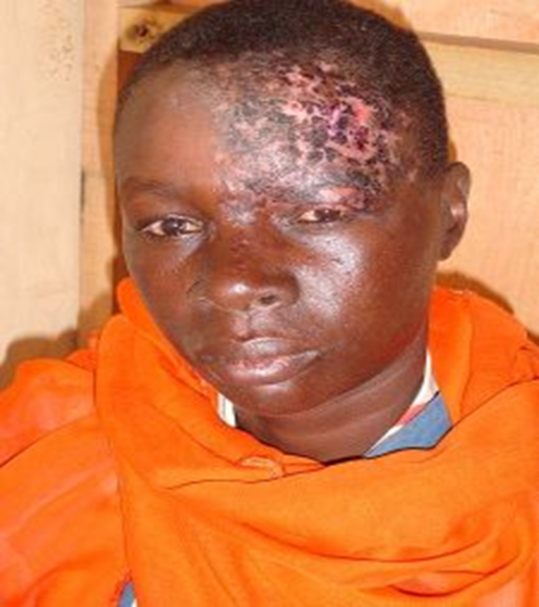
Оперезуючий герпес

Slide 59
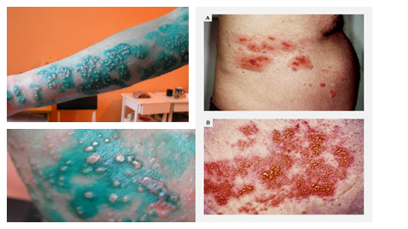

Slide 60
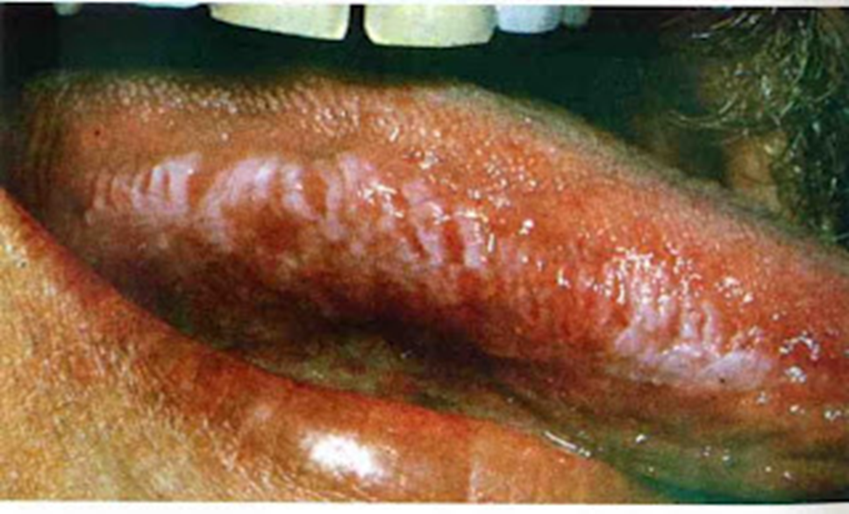
Волохата лейкоплакія язика
Волохата лейкоплакія – це хвороба, що розвивається на слизовій оболонці ротової порожнини. Вона викликається вірусом Епштейна-Барра

Slide 61
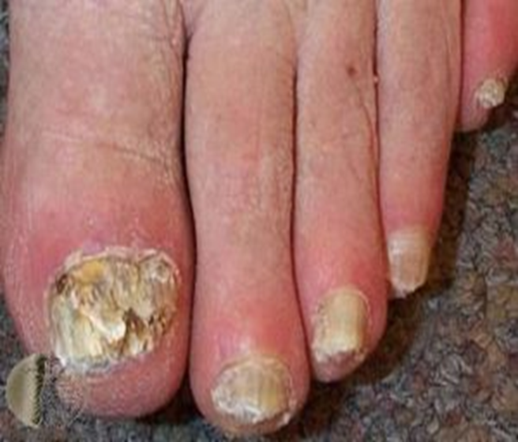
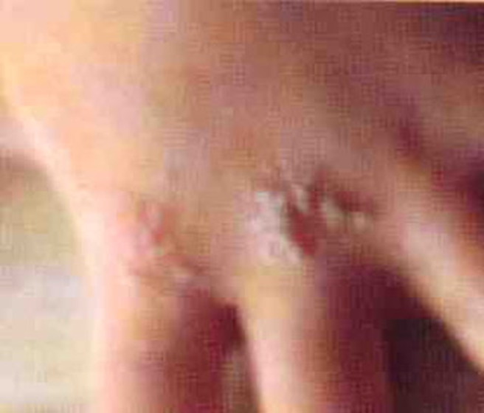
Грибкові поразки

Slide 62
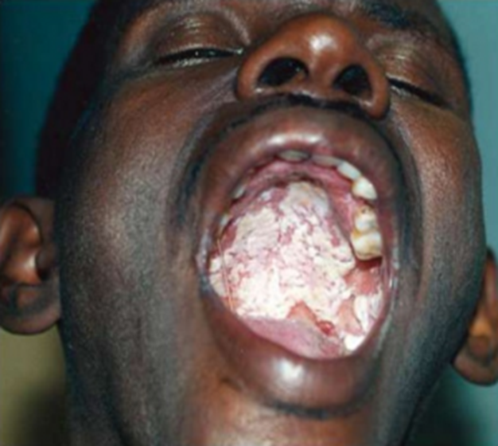
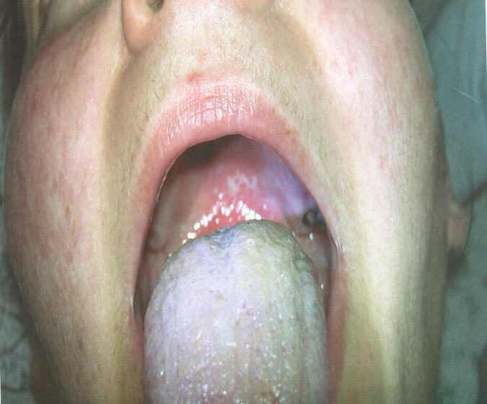
Кандидоз ротової порожнини

Slide 63
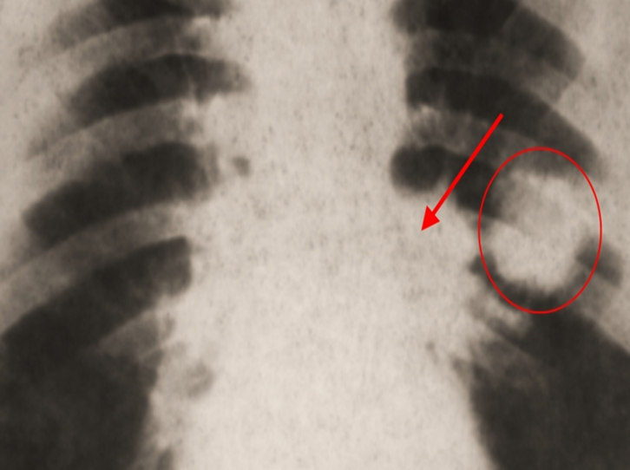
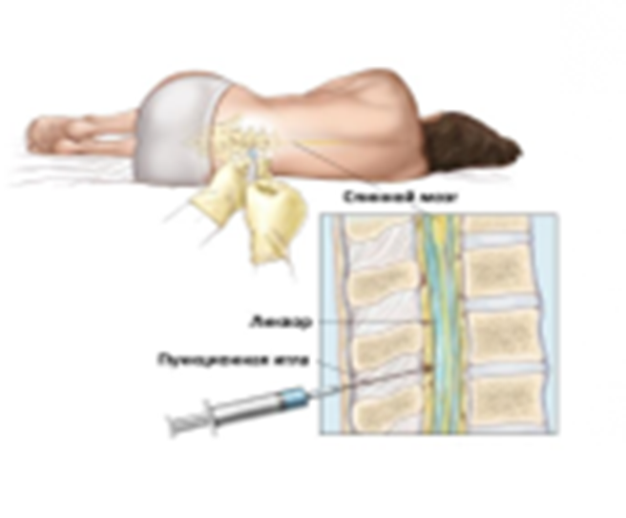
Криптококоз

Slide 64
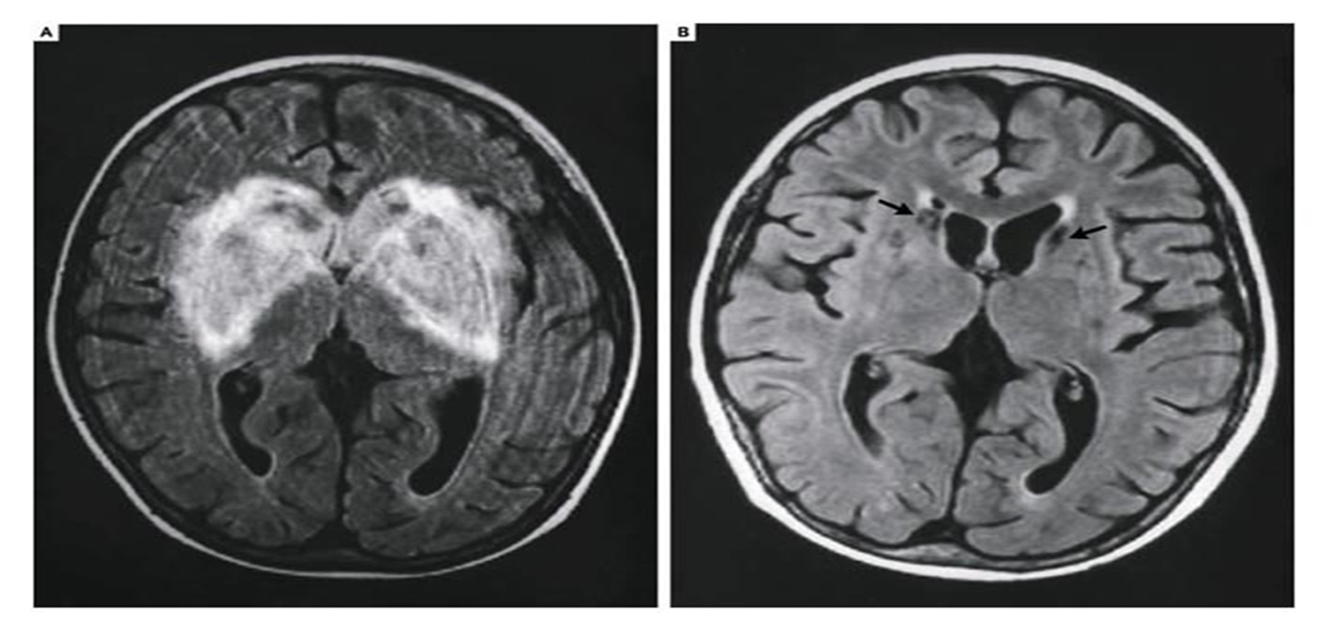
ВІЛ-асоційований криптококовий менінгіт – це важка грибкова інфекція мозку та його оболонок, що спричиняє близько 15% смертей, пов'язаних з ВІЛ, у всьому світі.

Slide 65
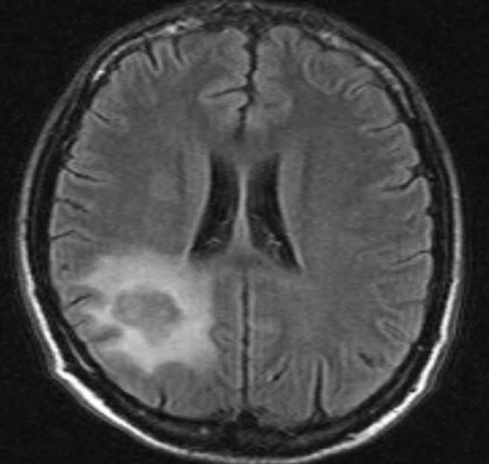
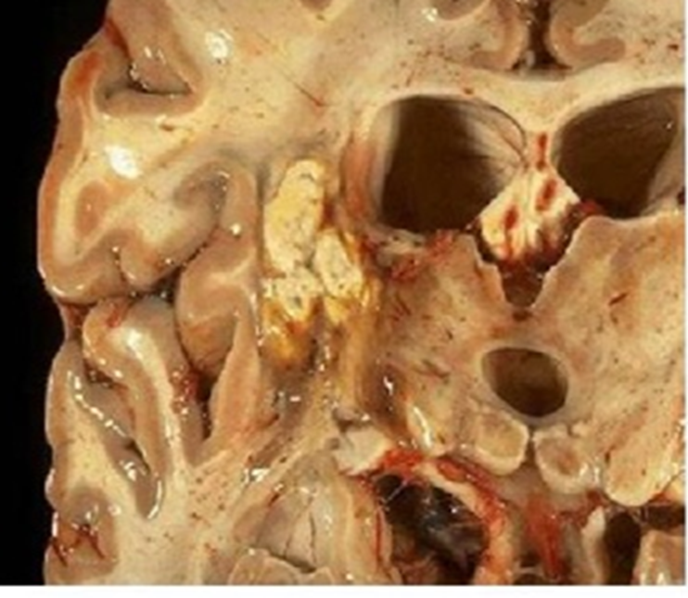
Токсоплазмоз головного мозку

Slide 66
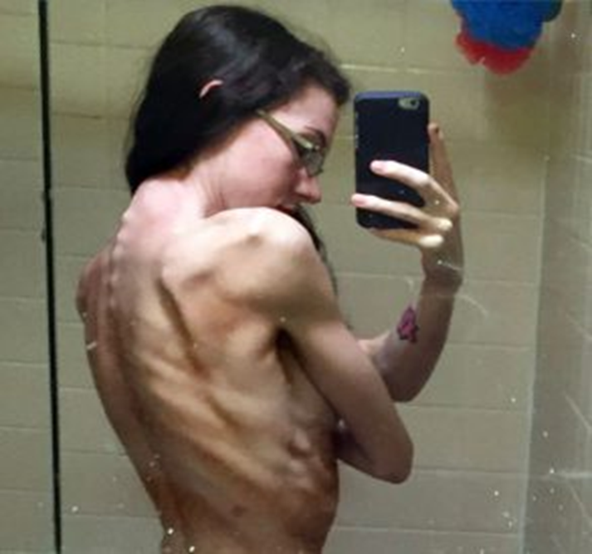
Кахексія

Slide 67
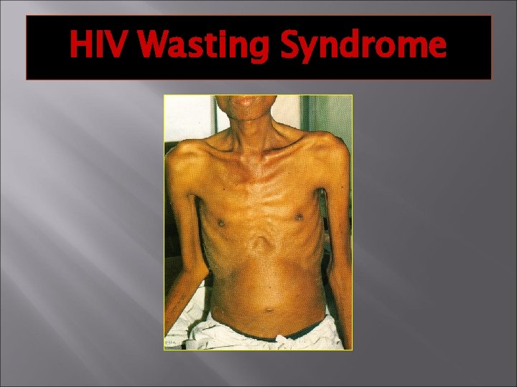
Вастинг-синдром / синдром виснаження
Стійка втрата ваги понад 10%
Хронічна діарея протягом місяця
Лихоманка протягом місяця з великими коливаннями температури

Slide 68
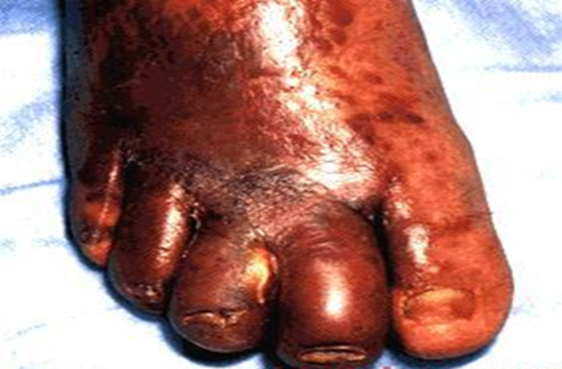
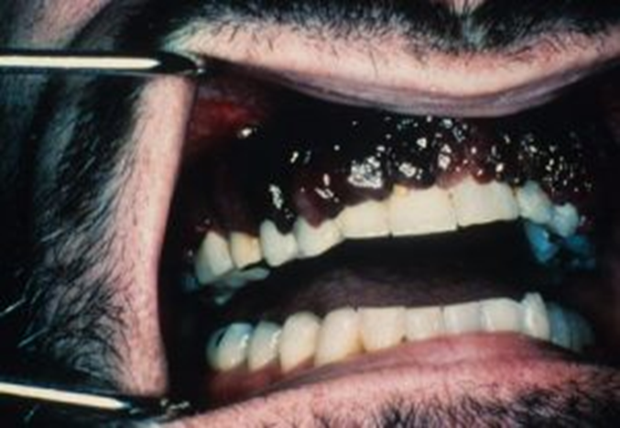
Саркома Капоші
Ангіосаркома Капоші або множинний геморагічний саркоматоз, являє собою множинні злоякісні новоутворення дерми. Гістологічна структура пухлини характеризується безліччю хаотично розташованих тонкостінних новоутворених судин та пучків веретеноподібних клітин. Характерна інфільтрація пухлини лімфоцитами та макрофагами. Судинний характер пухлини різко підвищує ризик кровотеч.
Відзначається швидке перебіг захворювання з обов'язковим залученням лімфовузлів та внутрішніх органів.

Slide 69
ВІЛ - індикаторні захворювання (лабораторного підтвердження не обов'язково у країнах із труднощами тестування на ВІЛ, хоча настійно рекомендується; дозволяється призначення АРТ без результату на ВІЛ):
- кандидоз стравоходу, трахеї, бронхів;
- позалегеневий криптококоз;
- криптоспоридіоз з діареєю понад 1 міс;
- ураження різних органів ЦМВ, крім печінки, селезінки або лімфатичних вузлів у хворого старше 1 міс;
- інфекція обумовлена ​​ВПГ, що виявляється виразками на шкірі та слизових оболонках, які зберігаються більше 1 міс;
- генералізована саркома Капоші у хворих молодше 60 років;
- лімфосаркома головного мозку у хворих молодше 60 років;
- пневмоцистна пневмонія, дисемінований атиповий мікобактеріоз;
- токсоплазмоз головного мозку старше 1 міс.;
- ПМЛ та деякі інші

Slide 70
ВІЛ-асоційовані захворювання
(підтвердження ВІЛ-інфекції є обов'язковим):
- бактеріальні інфекції, поєднані або рецидивні у дітей до 13 років: сепсис, пневмонія, менінгіт, остеомієліти, абсцеси, зумовлені гемофільними паличкою, стрептококами і т.д.;
- ВІЛ-енцефалопатія (ВІЛ деменція);
- мікобактеріоз дисемінований з ураженням крім легень, шкіри, лімфовузлів;
- туберкульоз позалегеневої;
- сальмонельоз септицемія, що рецидивує;
- ВІЛ-дистрофія (виснаження, різке схуднення).

Slide 71
Діагностика
Згідно з наказом Департаменту охорони здоров'я Одеської міської ради від 03.04.2020 р. №113 ”Про порядок проведення тестування на ВІЛ населення м.Одеса”.
Затверджено алгоритм проведення обстежень на швидких тестах, супровід соціального працівника.
Показання до обстеження згідно з наказом МОЗ України від 11.05.2010 р. №388 та Департаменту охорони здоров'я міської ради від 22.10.2010 р. № 557.

Slide 72
ЗАТВЕРДЖЕНО
Наказ Міністерства охорони здоров'я України 11.05.2010 N 388
Зареєстровано в Міністерстві юстиції України 9 липня 2010 р. за N 499/17794
ПЕРЕЛІК захворювань, симптомів та синдромів, при яких пацієнту пропонуються послуги з добровільного консультування і тестування при зверненні по медичну допомогу в закладах охорони здоров'я незалежно від підпорядкованості та рівнів надання медичної допомоги
1. В анамнезі епізоди або постійна ризикована щодо інфікування ВІЛ поведінка (незахищені сексуальні контакти, перенесені ІПСШ, вживання наркотичних речовин, переливання крові або її компонентів).
2. Вірусний гепатит B та/або C.
3. Немотивована втрата ваги тіла (10% і більше від попередньої).
4. Немотивована персистуюча лихоманка тривалістю понад 1 місяць.
5. Немотивована хронічна діарея тривалістю понад 1 місяць.
6. Кандидоз ротової порожнини (молочниця) (2 або більше епізодів протягом 6 місяців).
7. Біль за грудиною або утруднення при ковтанні їжі та рідини разом з кандидозом ротової порожнини (езофагіт).
8. Хронічна або персистуюча інфекція, викликана вірусом простого герпесу (тривалістю понад 1 місяць).
9. Рецидивуючі бактеріальні інфекції верхніх дихальних шляхів (два та більше епізодів протягом останніх шести місяців).
10. Важкі бактеріальні інфекції (пневмонія, менінгіт, емпієма, гнійний міозит, артрит або остеомієліт, бактеріємія, важкі запальні захворювання малого таза та ін.).
11. Рецидивуючі бактеріальні пневмонії (два або більше епізодів протягом одного року).
12. Оперізуючий герпес (лишай).

Slide 73
13. Безболісне збільшення (понад 1 см) лімфатичних вузлів більше ніж однієї зони (за винятком пахової) тривалістю понад1 місяць.
14. Анемія нез'ясованого генезу (менше 80 г/л), нейтропенія (нижче 0,5 х 109/л) або хронічна (тривалістю понад 1 місяць) тромбоцитопенія (до 50 х 109/л).
15. Волосиста лейкоплакія язика.
16. Ангулярний хейліт.
17. Рецидивуючий афтозний стоматит (два та більше епізодів протягом останніх 6 місяців).
18. Гострий некротизуючий виразковий стоматит, гінгівіт або некротизуючий виразковий періодонтит.
19. Папульозний сверблячий дерматит.
20. Себорейний дерматит волосяної частини голови та обличчя, а також верхньої частини грудної клітки, під пахвами, в паху.
21. Грибкові ураження нігтів.
22. Хоріоретиніт.
23. Енцефаліт або менінгоенцефаліт (вогнищеве ураження головного мозку).
24. Нефропатія, кардіоміопатія, енцефалопатія нез'ясованої етіології.
25. Злоякісні новоутворення (анальний рак, рак шийки матки та ін.).

Slide 74
Тестування на ВІЛ
Проведення до- та післятестової консультації на принципах:
добровільності,
конфіденційності,
анонімності,
доступності,
достовірності,
за відсутності дискримінації,
з повнотою інформації,
професійне,
технічно досконале.

Slide 75
Методи діагностики ВІЛ
1. Непрямі методи специфічної діагностики ВІЛ:
- Швидкі тести (імунохроматографічний аналіз);
- ІФА (імуноферментний аналіз);
- ІБ ( імунний або лінійний блот (від лат., blot - пляма) - метод дослідження, за допомогою якого здійснюють виявлення антитіл до окремих антигенів вірусу імунодефіциту людини;
2. Прямі методи специфічної діагностики ВІЛ:
- виділення вірусу в культурі клітин
- виявлення антигену р24
- виявлення генетичного матеріалу вірусу:
- провірусної ДНК (обстеження дітей, народженими ВІЛ+ жінками);
- вільної вірусної РНК («вірусне навантаження»).

Slide 76
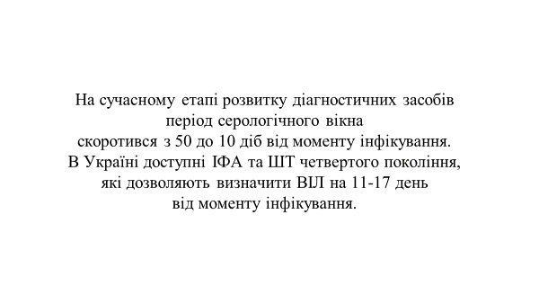

Slide 77
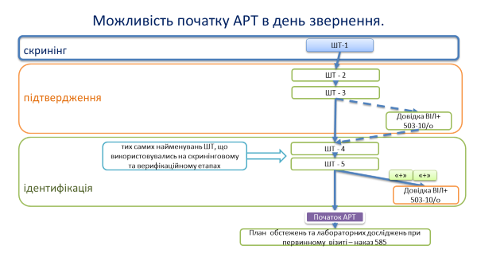

Slide 78
Цілі UNAIDS
95% - 95% - 95% -95%
95% діагностовано
95% на лікуванні
95% вірусна супресія
95% якісне життя, хороше здоров'я
Стратегія ВООЗ (25.04.2016р):
Діагноз ВІЛ=старт АРТ
Ліквідувати епідемію СНІДу як загрозу громадському здоров'ю до 2030 р., забезпечити здорове життя та благополуччя для всіх людей різного віку.

Slide 79
Лікування
Незважаючи на те, що вакцини від ВІЛ-інфекції досі не було створено, і повністю ВІЛ-інфекція не виліковується, все ж таки в даний час установка на те, що ВІЛ-інфекція смертельна хвороба, і порятунку від неї немає, вже не вірна.
Мета лікування ВІЛ-інфекції - максимальне продовження життя хворого та збереження його якості, недопущення поширення захворювання. І ця мета все частіше досягається за допомогою сучасних лікарських препаратів.
При призначенні АРТ використовують пацієнт-орієнтований підхід, прийом всіх компонентів АРТ розпочинають одночасно, перевагу віддають комбінованим препаратам з фіксованим дозуванням з використанням ІПЛІ (інгібітору перенесення ланцюга інтегрази) – долутегравіру.
Інноваційні комбіновані препарати поєднують кілька діючих речовин (схеми з долутегравіром, TDF+FTC+DTG та TDF+3TC+DTG, отже, пацієнт може приймати лише одну таблетку щодня.

Slide 80
Подолання ВІЛ-інфекції як загрози громадському здоров’ю
є одним із найголовніших завдань системи охорони здоров’я України.
Наказом МОЗ України від 16 листопаду 2022 року № 2092 затверджено Стандарти медичної допомоги «ВІЛ-інфекція».
Стандарти медичної допомоги «ВІЛ-інфекція» включають у себе п’ять стандартів:
профілактика поширення ВІЛ-інфекції;
послуги з тестування на ВІЛ;
надання підтримки з прихильності до АРТ та утримання в системі лікування;
медичний нагляд за людьми, які живуть з ВІЛ;
лікування ВІЛ-інфекції.

Slide 81
Доконтактна профілактика ВІЛ-інфекції.
Препарати PrEP (pre-exposure prophylaxis) рекомендується вживати групам ризику (ефективність 96-99%,
в 2023 році 13 500 осіб отримують ДКП ):
людям, які перебувають у дискордантних парах (коли один партнер є ВІЛ-позитивним, а інший – ні);
чоловікам, які практикують секс із чоловіками;
людям, які вживають ін'єкційні наркотики;
людям, які надають сексуальні послуги за винагороду.

Slide 82
Групи препаратів АРТ:
антагоністи ко-рецептора ССR5 (Маровірок);
інгібітори фузії ( зв'язуються з gp41) енфувіртид, фузіон;
НІЗТи - TDF, TAF, FTC, 3TC, ABC, AZT, d4t, ddi;
ННІЗТи - NVP, EFV, RPV;
інгібітори протеази - Lpv/rtv, ATV, NFV;
інгібітори інтегрази - DTG, СОВ, RAL.

Slide 83
Основні напрямки профілактики ВІЛ-інфекції:
навчання населення правильної статевої поведінки та правил безпечного сексу;
заходи для “ключових груп” населення;
програми із поширення презервативів;
обстеження всіх донорів та використання тільки обстеженої крові або правильніше - фракції крові;
обстеження вагітних;
профілактика передачі від матері до дитини;
тестування контактних, особливо у групах ризику;
"лікування як профілактика", за фактом виявлення; (діагноз ВІЛ=старт АРТ)
"програми зі зниження шкоди", програма замісної терапії або підтрімувальна терапія антогоністами опіоїдів (ПТАО), включаючи зміну поведінки;
постконтактна профілактика після травм;
доконтактна профілактика.
Усі напрямки продемонстрували свою здатність різко знизити рівень нових випадків ВІЛ-інфекції

Slide 84
ЕКСТРЕНА ПРОФІЛАКТИКА ВІЛ-ІНФЕКЦІЇ
(при ризику інфікування на робочому місці)
( Накази МОЗ України №410 від 22.05.2013 та № 955 від 05.11.2013)
Реєстрація аварії при наданні медичної допомоги ВІЛ-інфікованим та роботі з ВІЛ-контамінованим матеріалом.
Промивання водою забрудненої ділянки шкіри чи слизової оболонки.
Початок хіміопрофілактики (за згодою потерпілого, в залежності від ступеню ризику інфікування) протягом перших 2-72 годин після аварії антиретровірусними препаратами (тривалістю – 4 тижні).
Протягом 5 діб після аварії обстежують потерпілого (за його згодою) на наявність антитіл до ВІЛ, ВГВ, ВГС, сифіліс (профілактика).
При негативному результаті обстеження проводять через 1,5 міс, 3, 6 та 12 міс. (Для встановлення факту професійного зараження).
Рекомендовано: уникати незахіщених статевих контактів, донорства, припинити годувати груддю до визначення статусу по ВІЛ (протягом 6 міс, або 12 міс.)!!!!!

Slide 85
Правові аспекти
Чинне законодавство покладає на ВІЛ-інфікованих хворих та хворих на СНІД такі обов’язки: вживати заходи, щодо запобігання поширенню ВІЛ-інфекції, запропонованих закладами охорони здоров’я;
повідомити осіб, які були з ними у статевих контактах, до виявлення фактів інфікованості про можливість їх зараження;
відмовитися від донорства крові, її компонентів, інших біологічних рідин, клітин, органів і тканин для використання їх у медичній практиці.
Зумисне зараження вірусом імунодефіциту людини регулюється ст.130 Кримінального Кодексу України. Водночас Закон України про запобігання захворюванню на СНІД передбачає відповідні заходи захисту ВІЛ-інфікованих і хворих на СНІД.

